Slide 1
分布式任务调度
TAHNK YOU FOR WATCHING
分享人：Peter

Slide 2
传统的任务调度工具
 | 简介 | 优点 | 缺点
Timer | java.util.Timer工具类 | 简单易用 | 单线程来调度，任务间相互挤占影响
Spring-Task | Spring3.0以后的定时任务工具，可看成轻量级的Quartz | 用法简单， 只需引入spring相关的包 | 任务执行默认单线程（可配为多线程） 任务调度为同步模式，上一调度对下一调度有影响
Quartz | Java事实上的定时任务标准 | 采用多线程异步调度 满足更多更复杂的调度需求 | 配置使用稍复杂
Notes:
55

Slide 3
cron表达式
字段 | 允许值 | 允许的特殊字符
秒（Seconds） | 0~59的整数 | , - * / 四个字符
分（Minutes） | 0~59的整数 | , - * / 四个字符
小时（Hours） | 0~23的整数 | , - * / 四个字符
日期（DayofMonth） | 1~31的整数（但是你需要考虑你月的天数） | ,- * ? / L W C 八个字符
月份（Month） | 1~12的整数或者 JAN-DEC | , - * / 四个字符
星期（DayofWeek) | 1~7的整数或者 SUN-SAT （1=SUN） | , - * ? / L C # 八个字符
年(可选，留空)（Year) | 1970~2099 | , - * / 四个字符
*：表示匹配该域的任意值。
?:只能用在DayofMonth和DayofWeek两个域，表示匹配域的任意值。
-:表示范围
/：表示起始时间开始触发，然后每隔固定时间触发一次
,:表示列出枚举值值。
L:表示最后，只能出现在DayofWeek和DayofMonth域
W: 表示有效工作日(周一到周五),只能出现在DayofMonth域
LW:这两个字符可以连用，表示在某个月最后一个工作日，即最后一个星期五。
#:用于确定每个月第几个星期几，只能出现在DayofMonth域。例如在4#2，表示某月的第二个星期三。

Slide 4
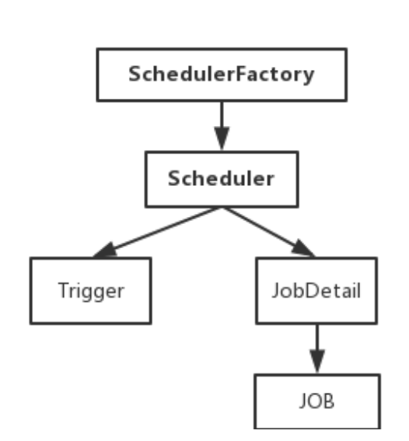
Quartz
Job：任务，表示一个要执行具体内容的工作（任务内容）
JobDetail：任务的细节，表示一个具体的可执行的调度程序，用于组合Job（任务方案，名称，策略）
Trigger：触发器，执行任务的规则，代表一个调度参数的配置，用于组合JobDetail（什么时间与间隔调用）
Scheduler：任务调度，代表一个任务调度器，用于组合Trigger

Slide 5
传统定时任务存在的问题
业务耦合
如果需要修改定时任务时间，就需要重新部署整个应用，将会导致整个应用停滞一段时间
单点风险
所有调度任务都在单台服务器上执行，当任务执行节点出现问题时，整个定时任务全部终止
资源分配不均衡
随着业务越来越多，相应的定时任务也会增多，单台服务器执行任务的压力会越来越大
Notes:
http://cron.qqe2.com/

Slide 6
高可用任务调度要求
分布式调度协调
弹性扩容缩容
失效转移
错过执行作业重触发
作业分片一致性，保证同一分片在分布式环境中仅一个执行实例
自诊断并修复分布式不稳定造成的问题
支持并行调度
支持作业生命周期操作
Notes:
55

Slide 7
分布式任务调度方案大全
 | 简介 | 优点 | 缺点
Elastic-Job | 当当提供的开源分布式调度工具，封装Quartz，使用Zookeeper协调任务 | 通过zookeeper来动态扩容，分片和弹性扩容性能好，业务量大的时候也能非常好的调度 | 使用和配置复杂，任务控制不灵活
xxl-job | “调度中心”基于集群Quartz实现并支持集群部署。 任务分布式执行，任务"执行器"支持集群部署。 | 原理简单、实现简洁，对任务控制更灵活 | 调度中心通过DB锁保证一致性，执行器的扩展，会增大DB压力
Notes:
55

Slide 8
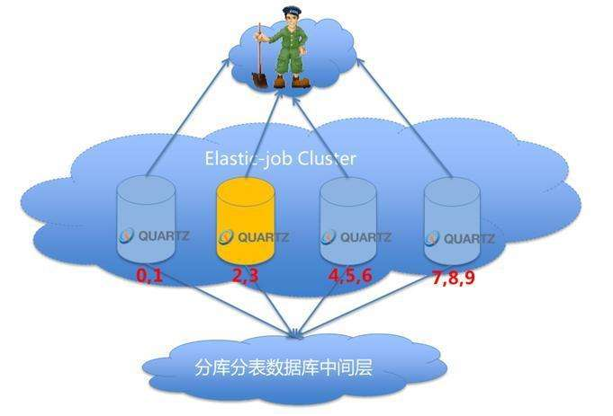
Elastic-Job
@ElasticJobConf(
name = "EnjoyDataflowJob",
cron = "0/5 * * * * ?", shardingItemParameters = "0=xxx,1=xxx",
shardingTotalCount = 2, listener = “com.xxx.xxx",
jobExceptionHandler = "com.xxx.xxx" )
Notes:
http://cron.qqe2.com/

Slide 9
xxl-job
----论灵活度，你们都是渣渣
调度中心
xxl-admin
xxl-admin
分开部署调度与执行，
欢迎随时加塞任务
执行器1
执行器2
执行器3
job
job
job
job
job
job

